Slide 1
NGHĨA CỦA TỪ VÀ CÁC BIỆN PHÁP TU TỪ
Thực hành Tiếng Việt

Slide 2
Mục tiêu bài học
1
Hs củng cố kiến thức
2
HS vận dụng
Nghĩa của từ qua ngữ cảnh.
Dấu câu
Các biện pháp tu từ
…
Hoàn thành bài tập.
Áp dụng giao tiếp.

Slide 3
HOẠT ĐỘNG NHÓM
Nhóm 1
Nghĩa của từ
Nhóm 2
Dấu câu
Nhóm 3
Biện pháp tu từ
Nhắc lại những cách xác định nghĩa của từ. Theo nhóm em, cách nào nhanh và chính xác nhất?
Hoàn thành bài tập 1 hoặc bài tập 2 (SGK – 95)
Nhắc lại ít nhất 3 dấu câu và công dụng của 3 loại dấu câu.
Hoàn thành bài tập 3 (SGK – 95)
Nhắc lại ít nhất 2 biện pháp tu từ, tác dụng của các BPTT.
Hoàn thành bài tập 4 (SGK – 96)

Slide 4
CỦNG CỐ KIẾN THỨC

Slide 5
1. NGHĨA CỦA TỪ
Dựa vào phần chú thích
Tra từ điển
Dựa vào ngữ cảnh từ xuất hiện.
Sự trợ giúp từ thầy cô, bạn bè

Slide 6
2. DẤU CÂU
Dấu ngoặc đơn
Dấu ngoặc kép
Đánh dấu phần chú thích, bổ sung thêm cho các sự việc được nhắc đến trong câu.
Đánh dấu lời nói trực tiếp của nhân vật.
Đánh dấu từ ngữ được dùng với ý nghĩa đặc biệt

Slide 7
3. BIỆN PHÁP TU TỪ
Một số biện pháp tu từ thường gặp
Công thức phân tích tác dụng
So sánh
Nhân hóa
Ẩn dụ
Hoán dụ
….
Nhấn mạnh đặc điểm/tính chất của sự vật được sử dụng biện pháp.
Thể hiện thái độ/tình cảm của tác giả với đối tượng, sự vật.
Giúp câu văn sinh động, hấp dẫn.

Slide 8
LUYỆN TẬP VẬN DỤNG

Slide 9
Bài tập 1 (SGK -95)
Mái lá khoan thai thở làn khói nhẹ
Em bé thở đều đều khi ngủ say
Tỏa ra, phả ra bên ngoài (Nhân hóa)
Hoạt động của con người, hít không khí vào lồng ngực và đưa ra qua mũi, miệng

Slide 10
Bài tập 2 (SGK -95)
Các từ láy
Giải thích nghĩa
Tác dụng
Leng keng
Lao xao
Véo von
Khúc khích
Lửng lơ
Xao xuyến
Thẹn thò
Ngọt ngào
HS tự giải nghĩa 1 từ bất kì
Giúp câu thơ them sinh động, gợi hình ảnh, âm thanh của sự vật trong bài thơ.

Slide 11
Bài tập 3 (SGK -95)
Véo von điệu hát cổ truyền
(Tre thôi khúc khích, mây chìm lắng nghe).
“..Hò…ơ…Trai Biên Hòa lụy gái Gò Me
Không vì sắc lịch, mà chỉ vì mê giọng hò…”
Dấu ngoặc đơn: Đánh dấu phần bổ sung them thông tin cho câu thơ phía trước.
Dấu ngoặc kép: Đánh dấu nội dung trực tiếp: Lời câu hò của người Gò Me.

Slide 12
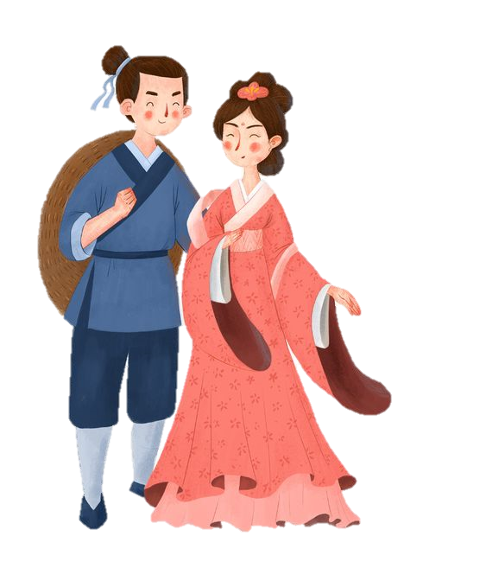
Bài tập 4 (SGK -96)
Ao làng trăng tắm, mây bơi
Nước trong như nước mắt người tôi yêu
Nhân hóa: Trăng tắm, mây bơi.
So sánh: nước trong như nước mắt người tôi yêu.
Tác dụng:
Khiến cho các sự vật trở nên có tình cảm, sống động như con người.
Nhấn mạnh vẻ đẹp trong trẻo, trong vắt của dòng nước trong ao làng.
Thể hiện sự gắn bó, tự hào và tình yêu quê hương của tác giả.

Slide 13
Bài tập 4 (SGK -96)
b. Nằm dưới hàng me, nghe tre thổi sáo
Nhân hóa
Tre thổi sáo
Tác dụng:
Khiến hàng tre cũng trở nên có tâm hồn, hành động và tình cảm như con người.
Nhấn mạnh vẻ đẹp thơ mộng của thiên nhiên.
Thể hiện tình yêu quê hương của tác giả.

Slide 14
Bài tập 4 (SGK -96)
Me non cong vắt lưỡi liềm
Lá xanh như dải lụa mềm lửng lơ
So sánh
Me non – lưỡi liềm
Lá xanh – dải lụa mềm
Tác dụng:
Gợi hình ảnh qủa me với hình dáng mềm mại, ấn tượng.
Thể hiện sự quan sát tinh tế của tác giả.

Slide 15
Bài tập 4 (SGK -96)
d. Tre thôi khúc khích, mây chìm lắng nghe
Nhân hóa
Tre – khúc khích
Mây – lắng nghe
Tác dụng:
Các sự vật, hiện tượng có tình cảm, thái độ như con người.
Nhấn mạnh sự sinh động, hấp dẫn của thiên nhiên.
Thể hiện tình yêu, sự nhạy cảm và tinh tế của tác giả

